Slide 1
场景信息丰富 ——工作进度汇报
刘贝
2018.7.18

Slide 2
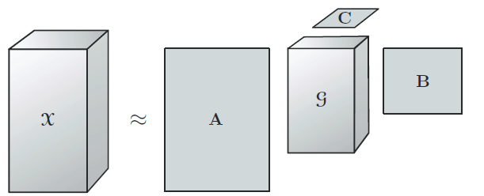
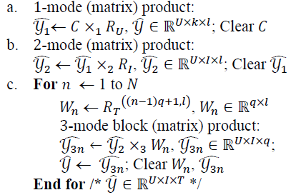
Tensor-based Item Recommendation using Probabilistic Ranking in Social Tagging Systems. WWW 2014
(1) tensor construction for modeling multi-dimension data
(user , item , tag)
(2) tensor decomposition to derive latent relationships inherent in the data
Tucker Decomposition
(3) tensor reconstruction to reveal the latent relationships between dimensions of tensor model

Slide 3
西藏旅游
类目 | 围巾/丝巾/披肩|18567 连衣裙|5562 冲锋衣|3811 双肩背包|2159 帽子|1411 休闲裤|712 头巾/遮耳|234 T恤||114 棉衣|83 夹克|55 低帮鞋|53 卫衣/绒衫|9
标题关键字 | 西藏|0.024707207 旅游|0.023316376 民族风|0.014301605 围巾|0.008863615 披肩|0.008834597 防晒|0.008597476 拍照|0.007891954 度假|0.007802303 沙漠|0.007150051 云南|0.006746016 两用|0.006666849 复古|0.006398869 春秋|0.00638806 旅行|0.006340754 夏季|0.006292276 加厚|0.006177151 丽江|0.005722942 新款|0.005394958 丝巾|0.005361547 户外|0.005307772 青海湖|0.005276412 超大|0.005200353 百搭|0.005178673 棉麻|0.00511323 保暖|0.004937922 女装|0.004933845 尼泊尔|0.004906282
淘攻略 | 1.、游客须身体健康，严重心脏病、高血压患者不宜进藏|2.进藏旅游个人自备物品：太阳镜、防晒霜、润唇膏、运动衣裤、旅游鞋、雨具及日常洗涮用品，要去珠峰大本营须准备羽绒服|3.游客须具备良好的心理素质，保持乐观情绪，过分担心、思想焦虑、睡眠欠佳均有可能导致高原反应加重.|4.到了西藏后身份证是要随身携带的，不管是下地区还是在拉萨，住宿，买票，又或者是去市内的一些景点都是需要身份证的 出发时，我们除了要带一些普通旅游要带的东西如：换洗衣服，鞋子，袜子，洗簌用品，备用食品和必要的花销以外，还要多带一件防寒外套，防紫外线雨伞，防晒衣。 高原海拔几千米高，空气稀薄，紫外线直接辐射到身上。我 们要注意准备好防晒。 高原温度最高的季节也就是夏季了，最高也就十几度，如果碰巧遇上雨天，那就更冷了，如果衣服穿少了，患上了感冒，很容易并发肺气肿，后果可是很严重的哦。|乘车去高原的途中要翻过很多山，要拐很多的弯，如果有晕车的人要备好晕车药，有心肺疾病的人最好不要去，因为高原海拔高，空气稀薄，去了很可能造成缺氧，严重者有可能威胁生命。普通人也要服用提高缺氧耐受力的药物。

Slide 4
低卡路里零食
类目 | 糖果|13 营养（消化）饼干|9 西式糕点|8 牛肉类|8 膨化食品|7 天然粉粉食品|5 酥性饼干|5 速溶咖啡|5
标题关键字 | 卡路里|0.049906056 健康|0.028441049 零食|0.027507782 谷物|0.022400697 热量|0.020676024 消化饼干|0.020614261 进口|0.019110369 饼干|0.018253749 代购|0.016224711 盒装|0.016163886 全麦|0.016066801 小吃|0.015875578 代餐|0.01556554 营养|0.015290461 健身|0.014199243 澳洲|0.013526703 杂粮|0.013266036 食品|0.012619178 粗粮|0.011704529 美国代购|0.011568498 轻食|0.01063721 面包片|0.010223252 日本|0.010073668
淘攻略 | ①红豆粥-促进肠蠕动，增加排尿，减少便秘，除下身脂肪 ②木瓜沙拉-清脂排毒 ③奇异果-富含维 低卡路里瘦身夜宵，吃货们，再也不担心晚上饿肚子了~||①红豆粥-促进肠蠕动，增加排尿，减少便秘，除下身脂肪||②木瓜沙拉-清脂排毒||③奇异果-富含维C、果胶||④西柚-卡路里低，减肥消水肿，使腿部纤细||⑤香蕉木瓜酸奶-营养丰富补充能量||⑥柚子葡萄汁-美容补维C||⑦黄瓜薄荷豆浆-消暑解乏||⑧枸杞菊花茶-安神护目。 低卡路里食物大盘点，想要减肥的人士看过来了！想要减肥，首先你得靠练！只有练得多，练得有效，才能消耗更多的热量，建议有氧运动搭配无氧运动。|其实你得会吃！不是有句话叫，“三分靠练，七分靠吃！”从此可见“吃”是非常重要的！吃的对，才能真正的瘦下来！那么下面这些低卡路里食物，你绝对值得拥有！||苹果|南瓜|南瓜子|大蒜|李子|梨|石榴|栗子|玉米|地瓜|燕麦片|芹菜|螃蟹|豆类食品|蘑菇|西红柿|酸奶|秋葵|西兰花|茄子|减肥不知道吃什么？从上面挑吧！ 夏天是一个让人特别想减肥的季节，因为这炎热的天气中，你的赘肉无处可逃，很显尴尬。但是说减肥呢，即便是每天坚持了进行了减肥运动，但是却无法控制自己的嘴，所以减肥迟迟不奏效。 那如果是控制不住嘴、抵挡不了美食的诱惑的人呢，可以选择一些低卡路里的食物，在享受美食，带来愉悦感的同时，还能减肥瘦身！

